Slide 1
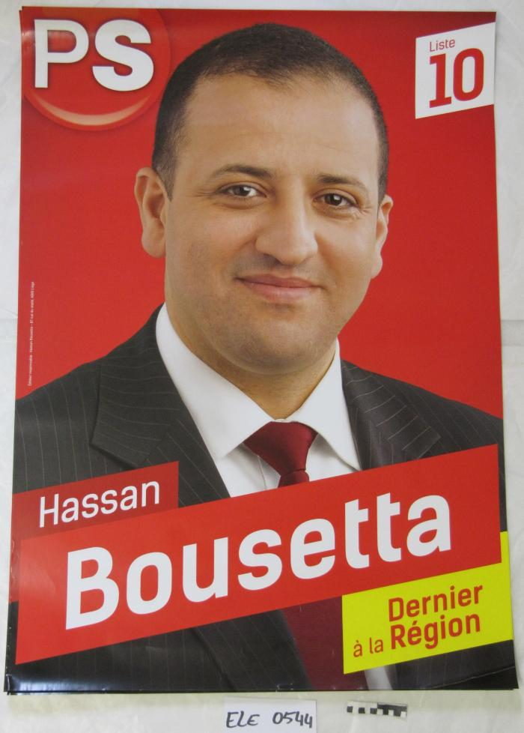
Hassan Bousetta : dernier à la Région (ARC-C AFF ELE 0544)

Slide 2
Cartes de voeux et invitations 2016 (ARC-C CAR 2016)
July 17 2014 at 4:07:42

Slide 3
Fonds Hassan Bousetta (BE ALPHAS ARC-P BOU )

